Slide 1


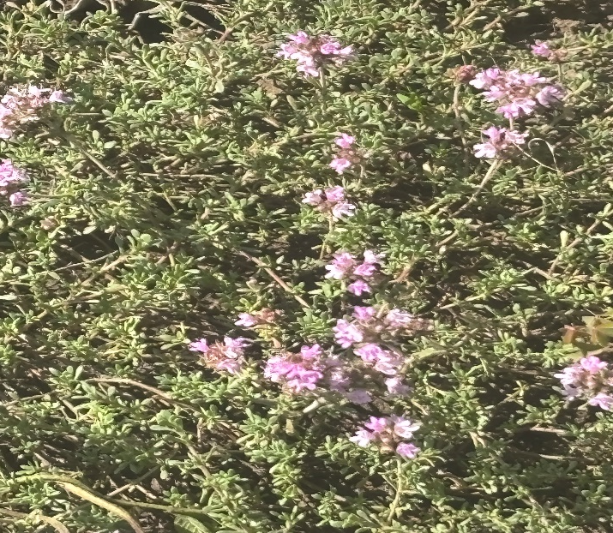
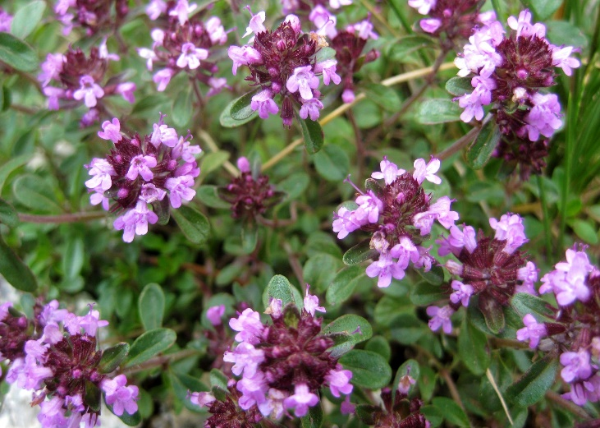
ASPECTE PRIVIND INTRODUCEREA UNEI SPECII NOI DE CIMBRU- THYMUS ZIGIOIDES GRISEB ÎN CONDIȚIILE GRĂDINII BOTANICE
Maricica Colțun , Alina Bogdan,
Grădina Botanică Naţională (Institut) “Alexandru Ciubotaru” a USM
Studiul de față are ca obiectiv evidențierea particularităților morfo-biologice ale dezvoltării speciei Thymus zygioides Griseb., realizarea observațiilor fenologice și determinarea conținutului de ulei volatil.
MATERIALE ȘI METODE
Efectuată o analiză bibliografică, privind importanța terapeutică a speciei, în vederea fundamentării unor cercetări fitochimice. Investigațiile au fost desfășurate în perioada anilor 2023–2025, în cadrul Laboratorului Resurse Vegetale al Grădinii Botanice (Institut). Determinat conținutul de ulei volatil prin metoda de hidrodistilare.
REZULTATE ȘI DISCUȚII:
Thymus zygioides (cimbru zigioid) este o specie perenă, erbacee sau subarbustivă, de talie redusă, aparținând familiei Lamiaceae. Răspândită în flora spontană, în special în regiunea Balcanilor și în Grecia. Habitatul caracteristic include ecosisteme xerofile, pajiști uscate și zone de pădure rară, preferând soluri bine drenate, frecvent calcaroase, și expunere intensă la radiația solară. Specia a fost introdusă în colecțiile Grădinii Botanice prin intermediul dr. Pavel Pânzaru din Bulgaria. Planta prezintă tulpini ramificate, adesea lignificate la bază, frunze mici, opuse, de la liniare la eliptice, prevăzute cu peri glandulari secretori. Florile sunt de dimensiuni reduse, grupate în inflorescențe terminale, de culoare roz-violet. Specia prezintă interes fitochimic datorită conținutului de ulei volatil.
Conținut de ulei volatil în părțile aeriene 0,31–0,33% m/u.
CONCLUZII
Specia Thymus zigioides Griseb în condițiile pedoclimatice locale parcurge o perioadă de vegetație de 75–80 zile;
Plantă aromatică, care conține ulei volatil (0.31-0,33% m/u);
Prezintă potențial considerabil pentru studii viitoare, privind evaluarea activităților biologice, precum cele antimicrobiene și antioxidante.
Studiul a fost realizat în cadrul Subprogramului 010101 „Cercetarea și conservarea ex situ și in situ a diversității plantelor din Republica Moldova”, finanțat de Ministerul Educației și Cercetării al Republicii Moldova.

